Slide 1
Faculty Of Dentistry University Of Alexandria كلية طب الأسنان جامعة الأسكندرية

Slide 2
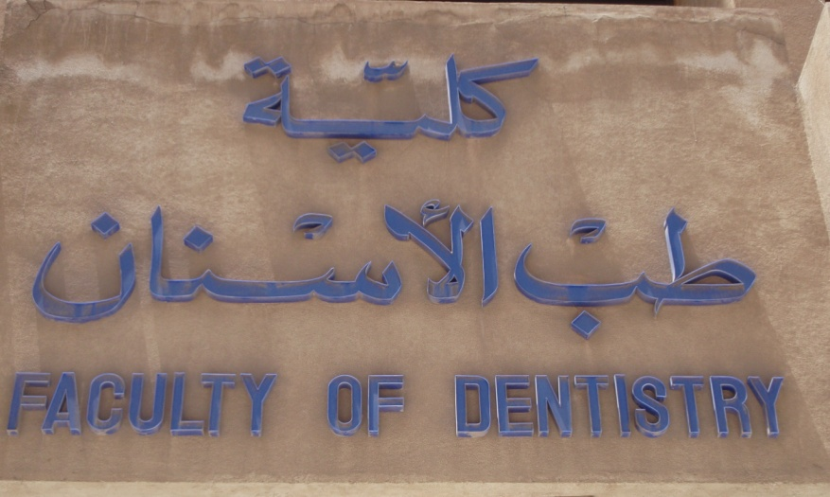
History:
The School of Dentistry started in 1945 and was first attached to the Faculty of Medicine. The first academic year of 1945/1946 had only two students in its first year. The Faculty of Dentistry was detached from the Faculty of Medicine and was founded in 1970 in a separate building.
It is the second oldest Dentistry teaching institution in Egypt and the Middle East. The Faculty is unique among all dental faculties in Egypt in having the Maxillofacial and Plastic Surgery Department, the Dental Public Health and Preventive Dentistry postgraduate degrees as well as the Tissue Engineering labs.
في عام 1945 تم إنشاء الكلية, وقد بدأت كجزء من كلية الطب .إستقلت كلية طب الأسنان ,جامعة الأسكندرية بذاتها في عام 1971.تضم هيئة التدريس بالكلية أكثر من 250 من نخبة أساتذة طب الأسنان بمصر و تستعين بهم جامعات هامة في الشرق الأوسط ؛ المملكة العربية السعودية ,ليبيا , لبنان ... و غيرهم

Slide 3
Vision & Mission رؤية و رسالة الكلية
Faculty Vision
The vision of the Faculty of Dentistry is excellence in education through improving professional competency, skills and attitude of the under and postgraduate students in order to qualify them for an accepted international standard. Students must be able to compete in local and regional job markets. Our perspective also includes driving the educational process step by step into the era of electronic media in addition to the development of an effective strategy for promotion of scientific research based on community needs.
رؤية الكلية :-
التميز فى التعليم من خلال الارتقاء بالكفاءة المهنية والمهارات والاتجاهات اللازمة لتأهيل طلاب مرحلتي البكالوريوس والدراسات العيا وفقاً للمعايير الدولية لتأهيلهم على المنافسة فى سوق العمل المحلى والإقليمى و الدولى. كما يتضمن منظور الكلية دفع العملية التعليمية إلى عصر الوسائط الإلكترونية بالإضافة إلى تنمية استراتيجية فعالة للبحث العلمى مبنية على احتياجات المجتمع .

Slide 4
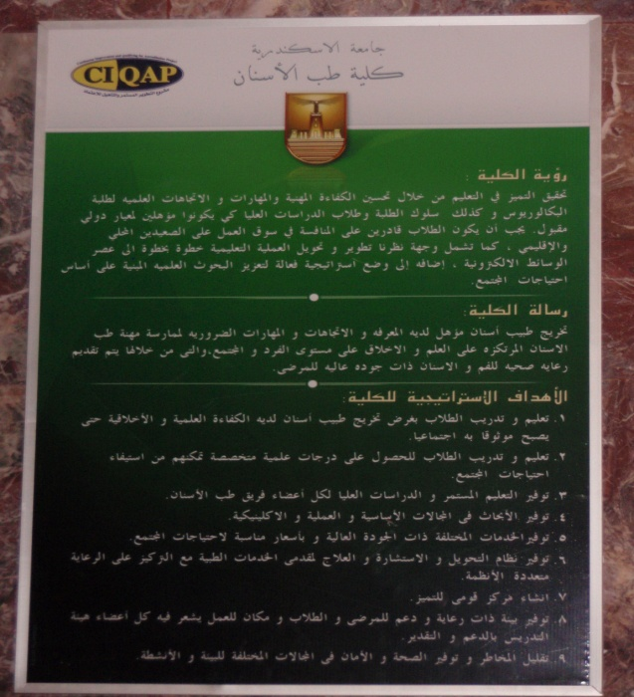
Vision & Mission رؤية و رسالة الكلية
Faculty Mission
The mission of the Faculty of Dentistry is to graduate a qualified dental practitioner who is equipped with the knowledge, skills and attitudes necessary to practice ethical and scientifically-based dental health care, at the individual and local community levels in which quality dental care is provided to our patients.
Our success is based on maintaining a strong faculty and staff, supported in their commitment to teaching and administration, professional development, scholarship, research, student service, and community service
رسالة الكلية :-
تخريج طبيب أسنان مؤهل ولديه المعرفة و الميول والمهارات اللازمة لممارسة مهنة طب الأسنان ارتكازاً على الأسس العلمية والأخلاقية على مستوى الفرد والمجتمع والتى من خلالها يتم تقديم رعاية صحية للفم والأسنان ذات جودة عالية للمرضى .
ويعتمد نجاح كلية طب الأسنان وهيئتها التعليمية على :-
الإلتزام بالمعايير التدريسية والإدارية .
التطوير المهنى والإرتقاء بالبحث العلمى .
توفير الخدمات الطلابية والمجتمعية .

Slide 5
Accreditation
كلية طب الأسنان جامعة الأسكندرية ضمن 3 جامعات مصرية فقط ,مؤهلة للحصول على شهادة الإعتماد و الجودة في خلال سنة و نصف.
Strategy
النظام التعليمي
One preliminary year at Faculty of Science.
Four Dental educational years .
Two Preclinical Two Clinical years

Slide 6
Undergraduate degree:
Bachelor of Oral and Dental Medicine and Surgery (BDS)
الدرجات العلمية التى تمنحها الكلية
( مرحلة البكالوريوس ) :-
بكالوريوس طب وجراحة الفم والاسنان.
الدبلوم : فى 6 تخصصات
الماجستير : فى 11 تخصص
الدكتوراه : فى 13 تخصص

Slide 7
Departments and Facilities أقسام و إمكانيات الكلية
Prosthodontics
Conservative Dentistry (including Operative Dentistry, Fixed Prosthodontics and Endodontics)
Oral and Maxillofacial Surgery
Oral Pathology
Oral Biology (including Dental Anatomy / Morphology and Dental Histology).
Oral Medicine, Periodontology, Diagnosis and Radiology.
Orthodontics
Pediatric Dentistry and Dental Public Health
Dental Biomaterials
Maxillofacial and Plastic Surgery
قسم الاستعاضة الصناعية ( المتحركة ).
قسم العلاج التحفظى ويشمل حشو الأسنان ، التركيبات السنية وعلاج الجذور.
قسم جراحة الفم والوجه والفكين.
قسم باثولوجيا الفم.
قسم بيولوجيا الفم .
قسم طب الفم و يشمل علاج اللثة والتشخيص والاشعة.
قسم تقويم الأسنان.
قسم طب أاسنان الأطفال والصحة العامة للأسنان.
قسم المواد الحيوية لطب الأسنان.
10- قسم جراحة الوجه والفك والتجميل.

Slide 8
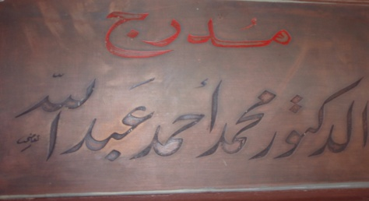
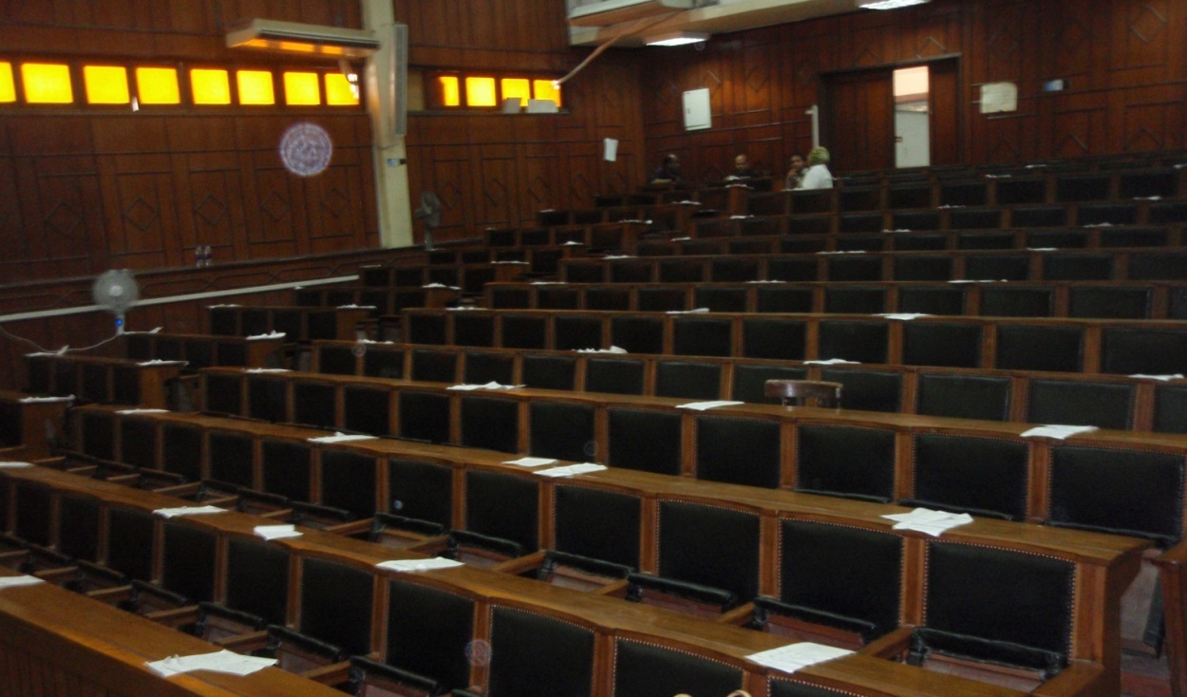
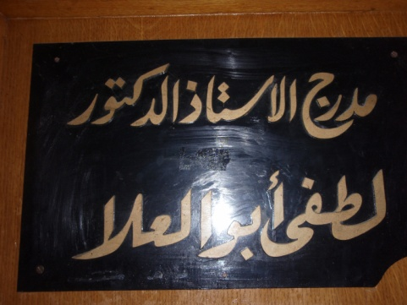
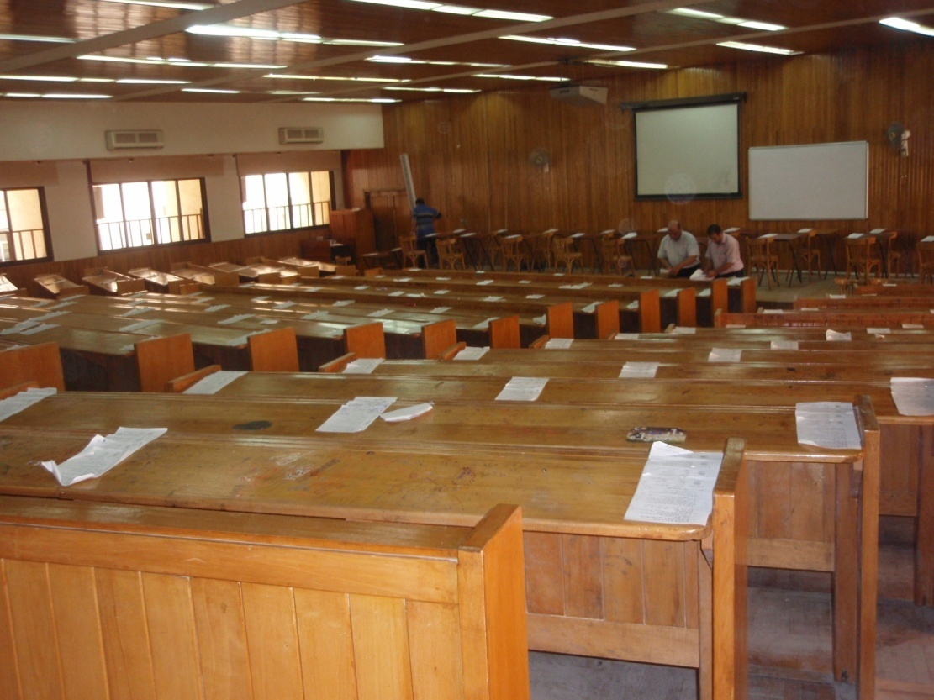
Departments and Facilities أقسام و إمكانيات الكلية
Lecture Rooms
المدرجات العلمية

Slide 9
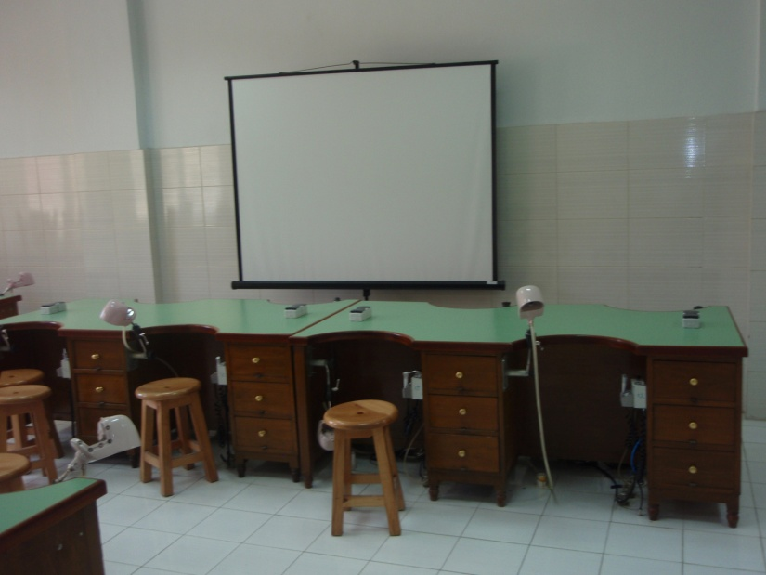
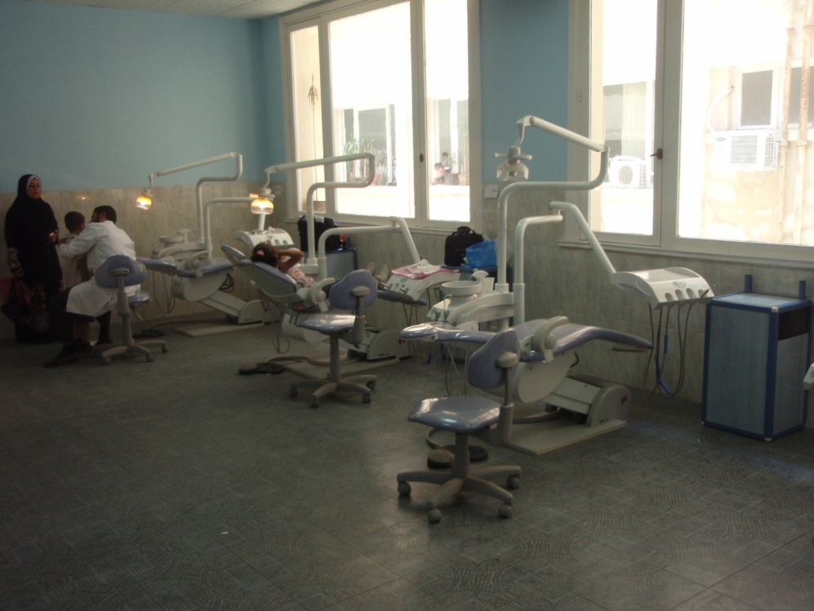
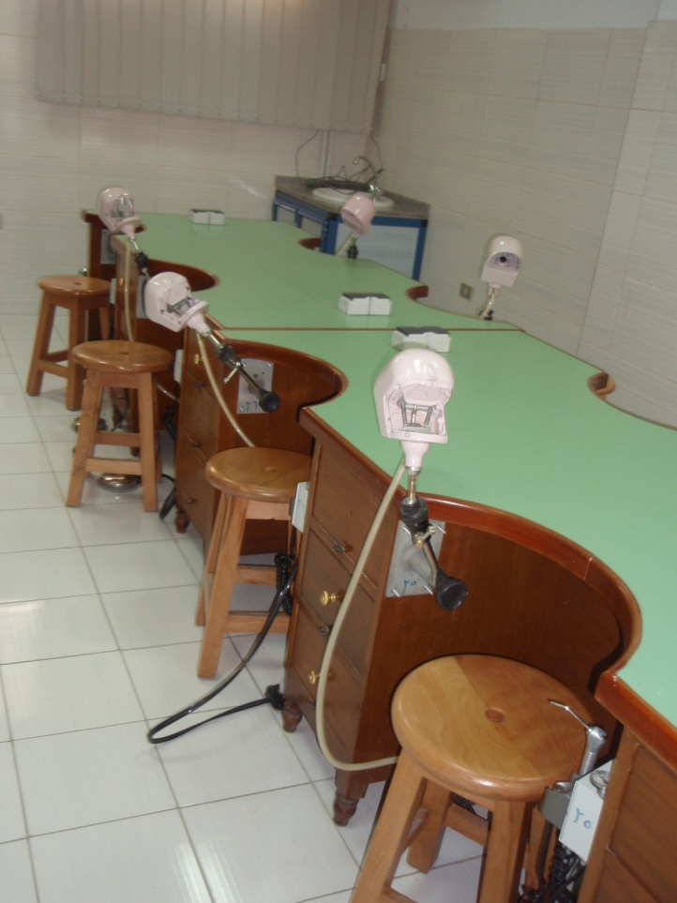
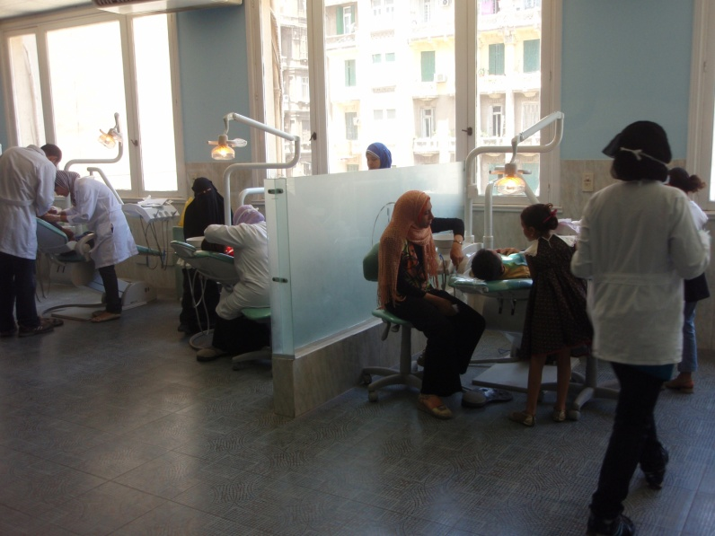
Departments and Facilities أقسام و إمكانيات الكلية

Slide 10
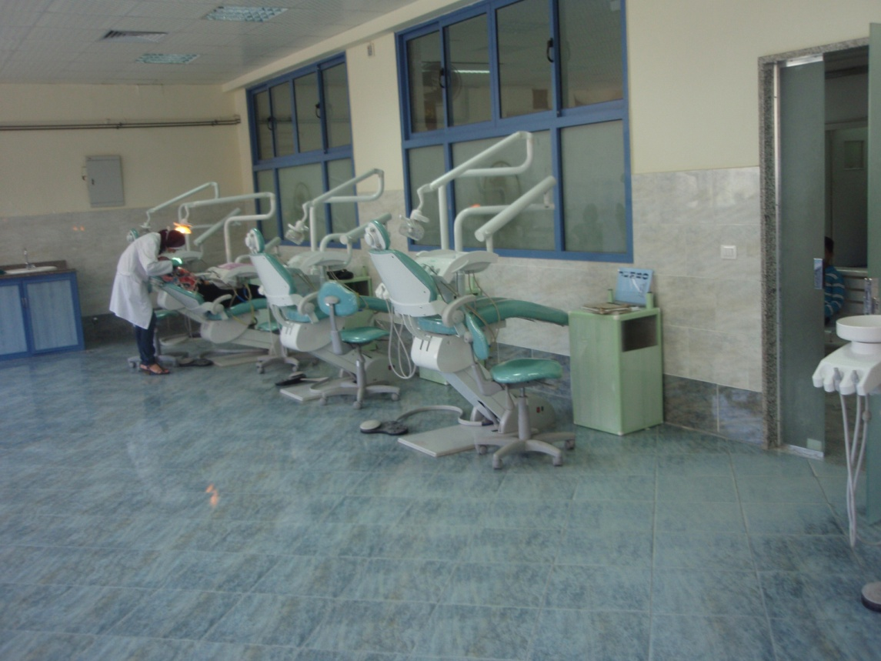
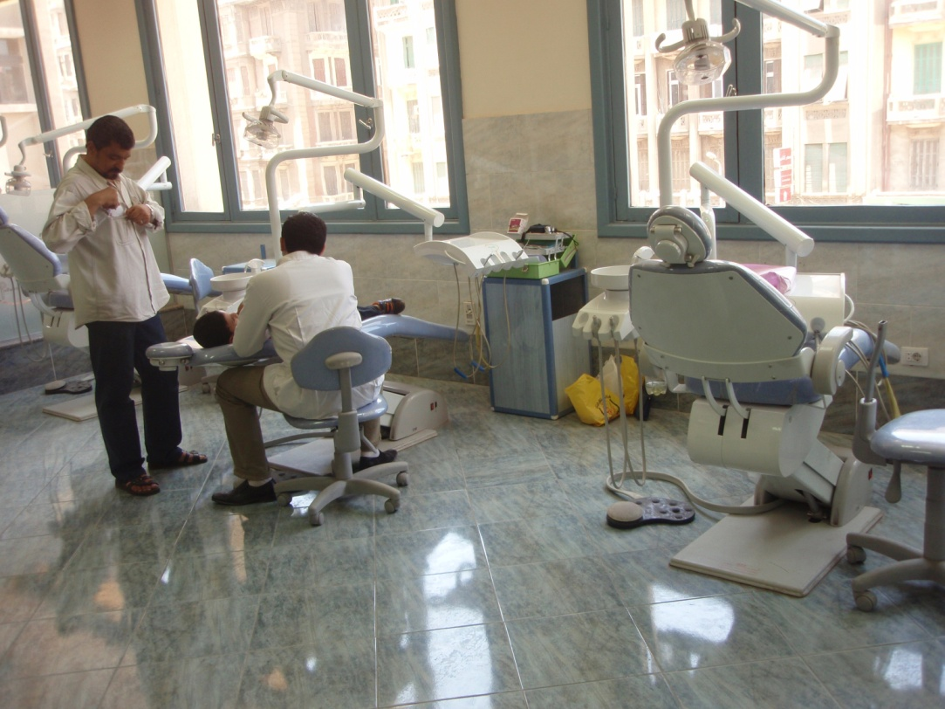
Departments and Facilities أقسام و إمكانيات الكلية

Slide 11
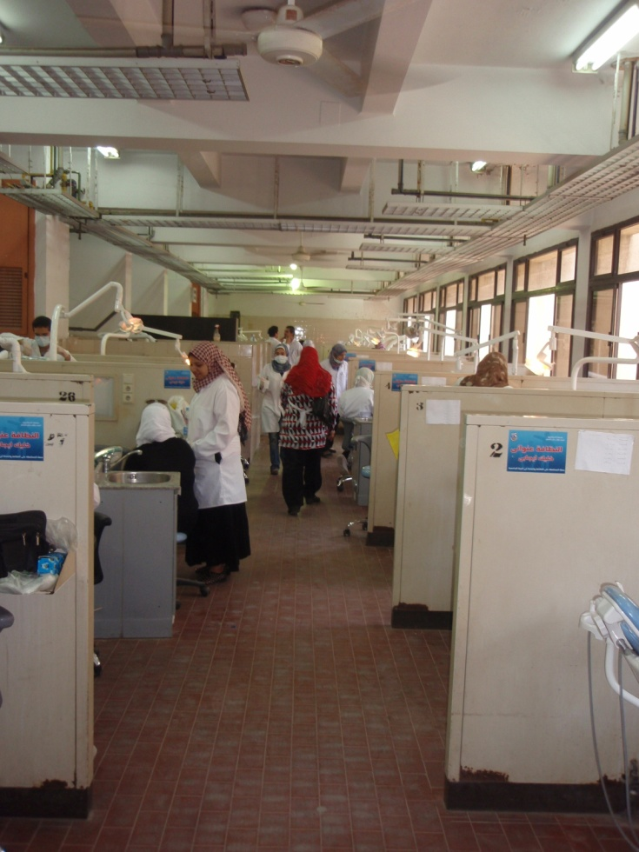
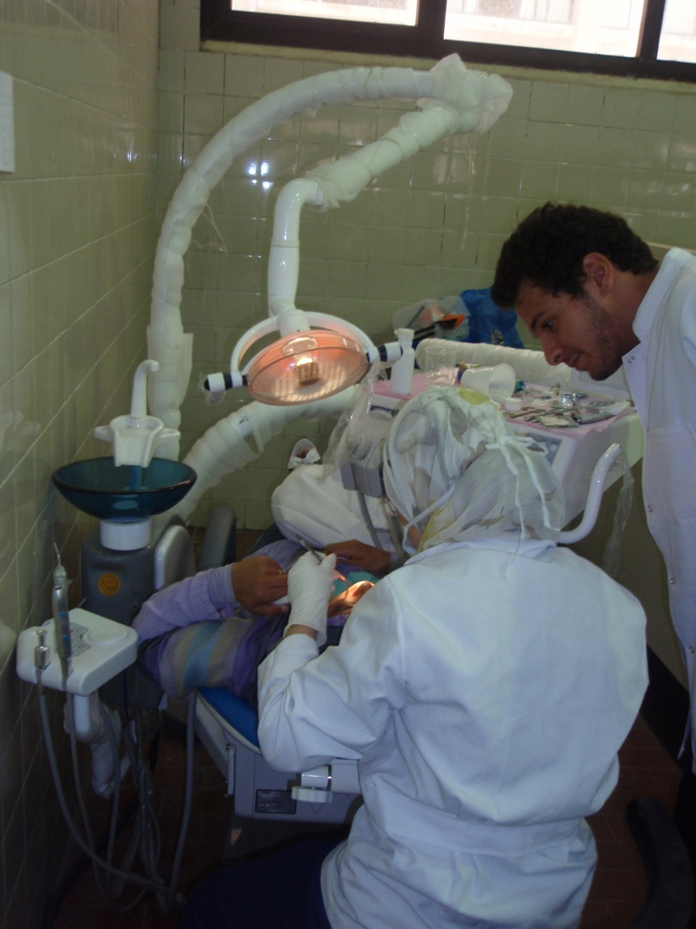
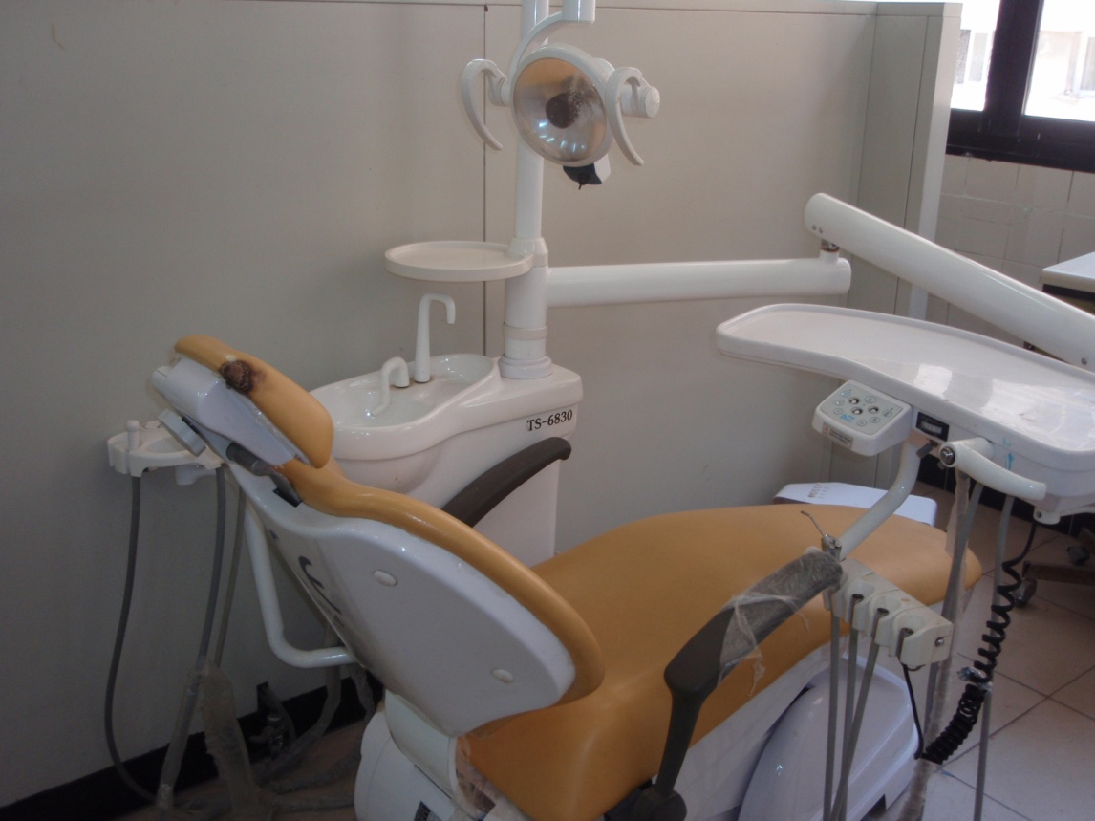
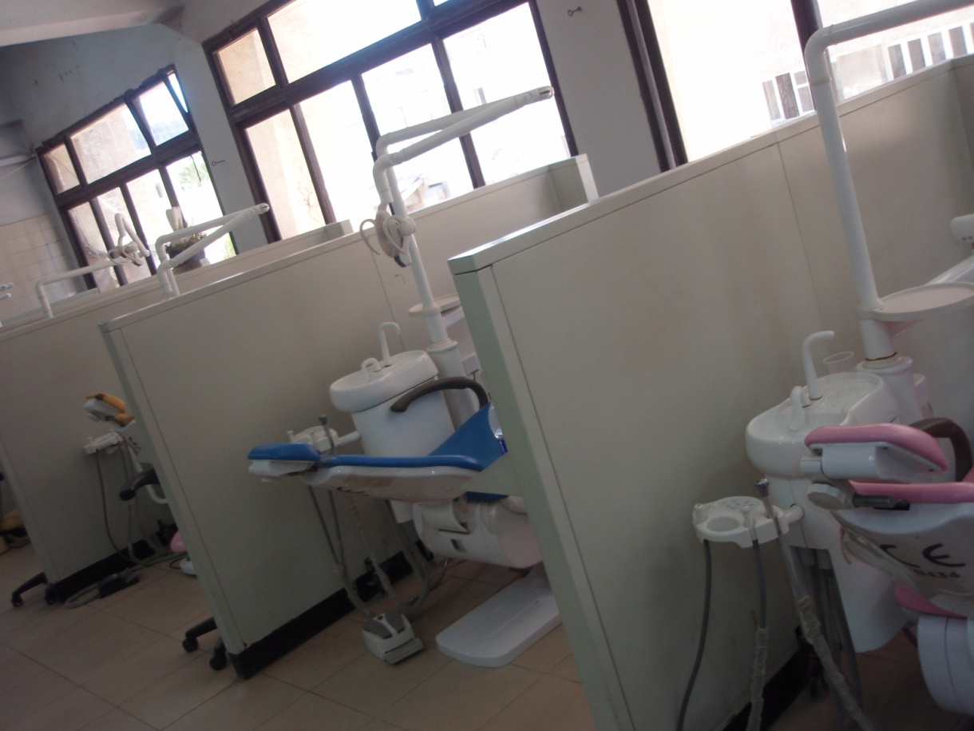
Departments and Facilities أقسام و إمكانيات الكلية

Slide 12
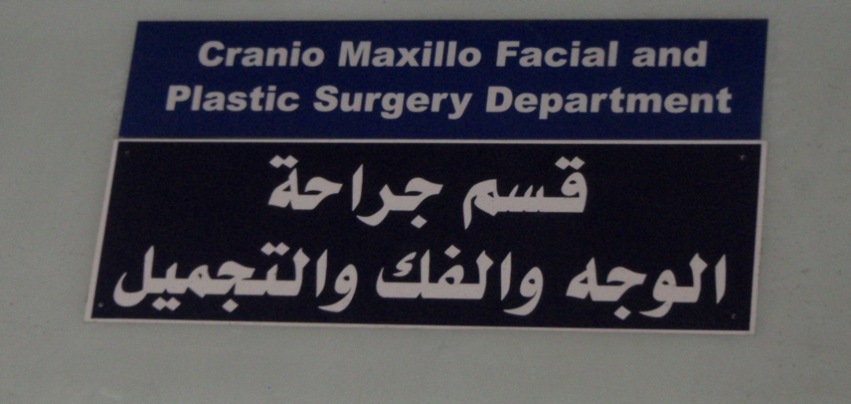
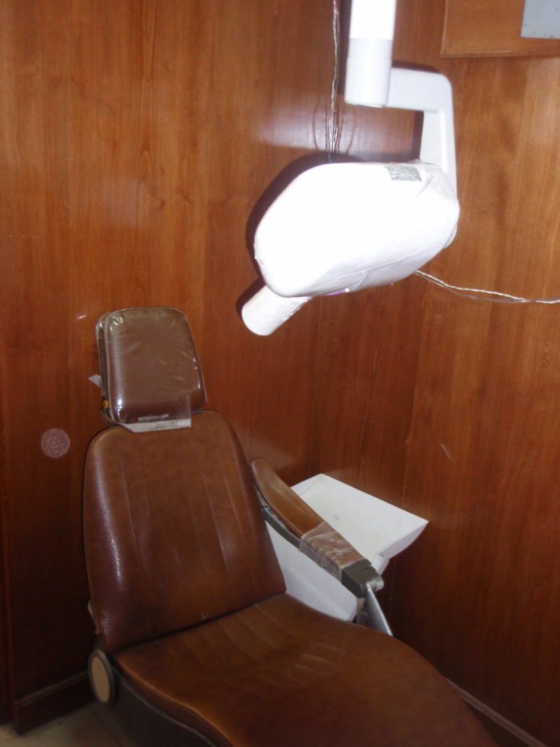
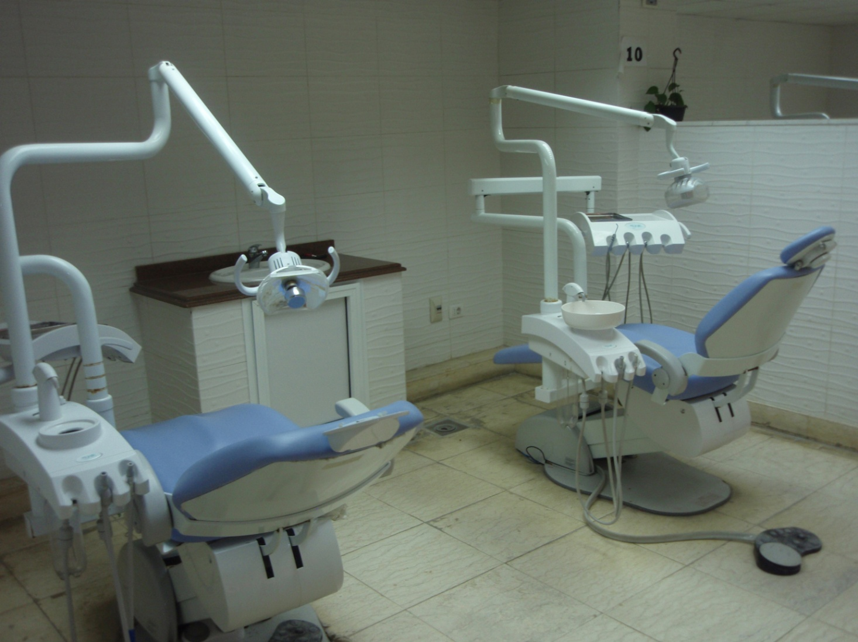
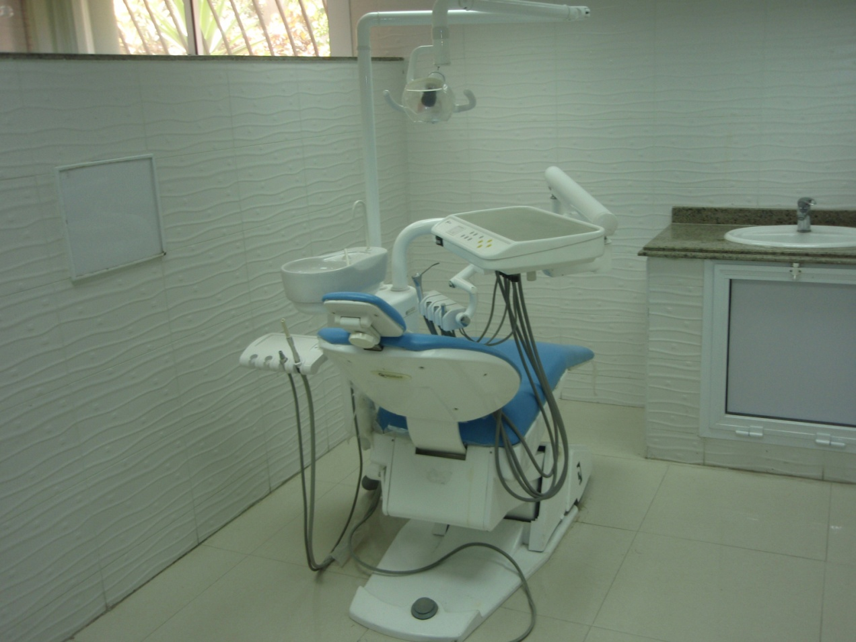
Departments and Facilities أقسام و إمكانيات الكلية

Slide 13
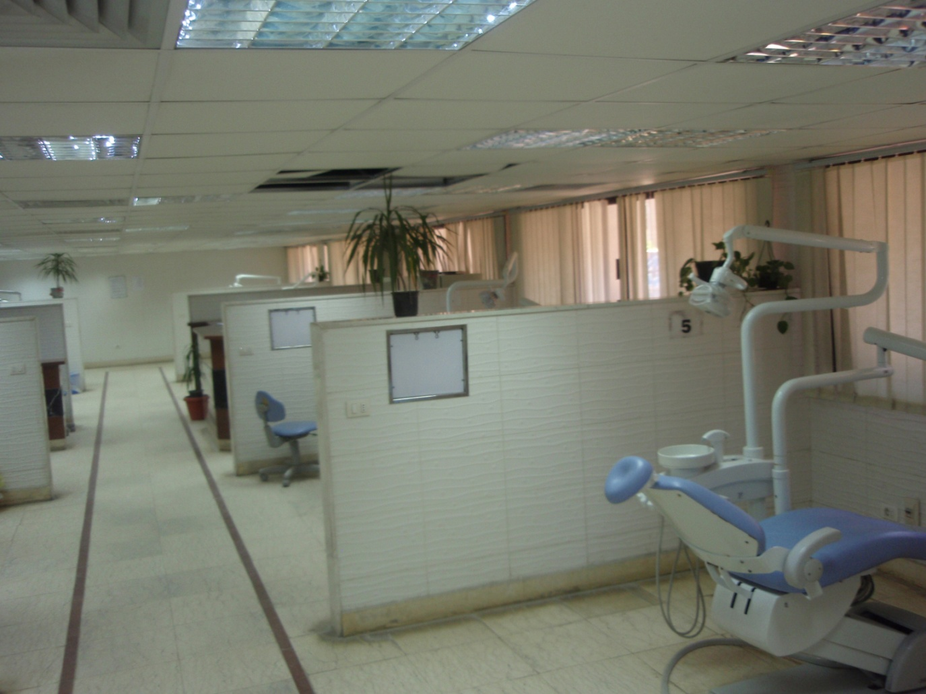
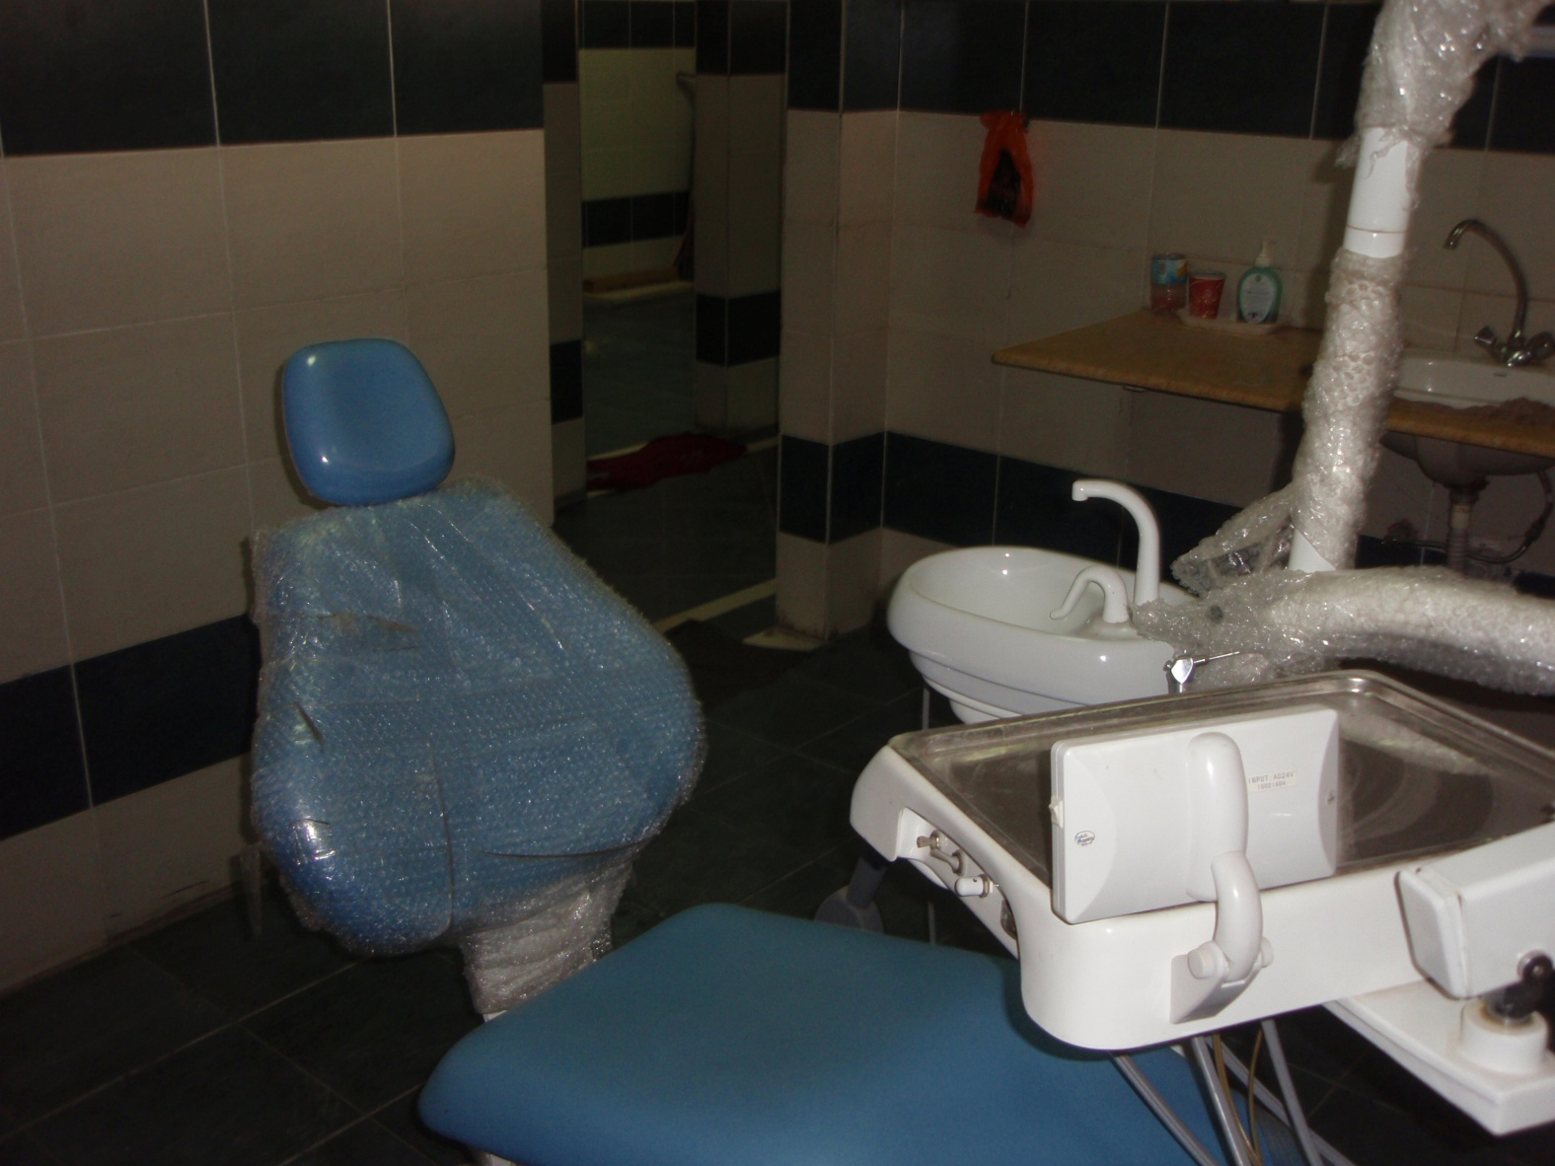
Departments and Facilities أقسام و إمكانيات الكلية

Slide 14
Activities الأنشطة المختلفة
Student’s Union Activities
نشاط إتحاد الطلبة
DSSA –EGYPT Activities
نشاط الجمعية العلمية اطلبة طب الأسنان

Slide 15
Student’s Union Activities نشاط إتحاد الطلبة
لجنة الأسر:
لجنة مسؤلة عن تنظيم الأسر, هدفها توصيل الروابط بين الطلبة ,أعضاء هيئة التدريس و الإدارة, تقريب وجهات النظر بين الطلبة في الفرق الدراسية المختلفة.
اللجنة العلمية
الجنة الرياضية
اللجنة الثقافية و اللفنية
اللجنة الإجتماعية

Slide 16
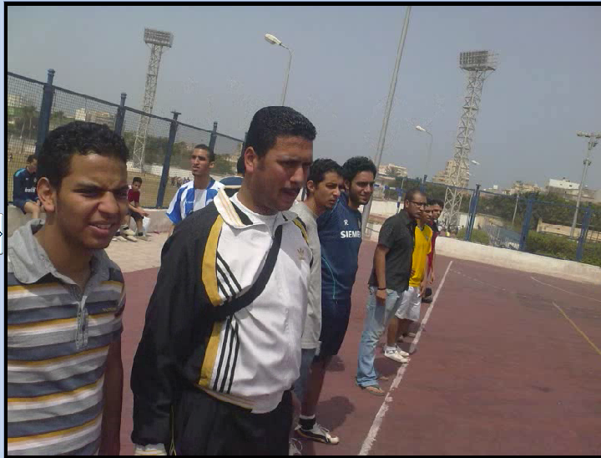
Student’s Union Activities نشاط إتحاد الطلبة
النشاط الرياضي:
حصلت كلية طب الأسنان, جامعة الأسكندرية على:
مركز أول كورة الشاطئ
مركز أول غطس
مركز أول تجديف
مركز ثالث كاراتيه

Slide 17
Student’s Union Activities نشاط إتحاد الطلبة
النشاط الثقافي و الفني
معارض فنية (تشمل لوح فنية , رسم على الزجاج و مشغولات يدوية)
كما حصلت الكلية على
مركز أول شعر و نثر
مركز ثاني في التمثيل من خلال مسرحية“كلهم أبنائي“

Slide 18
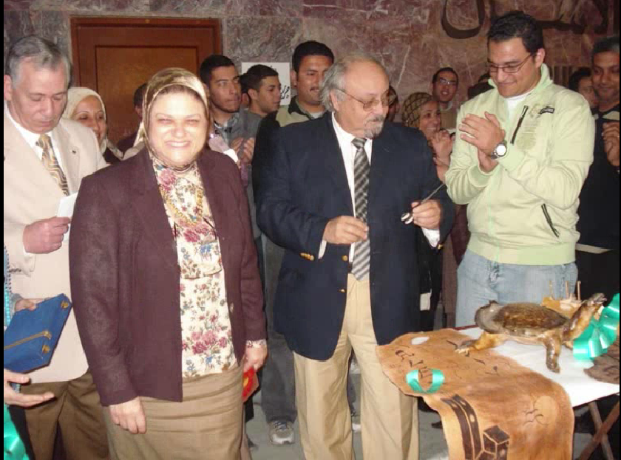
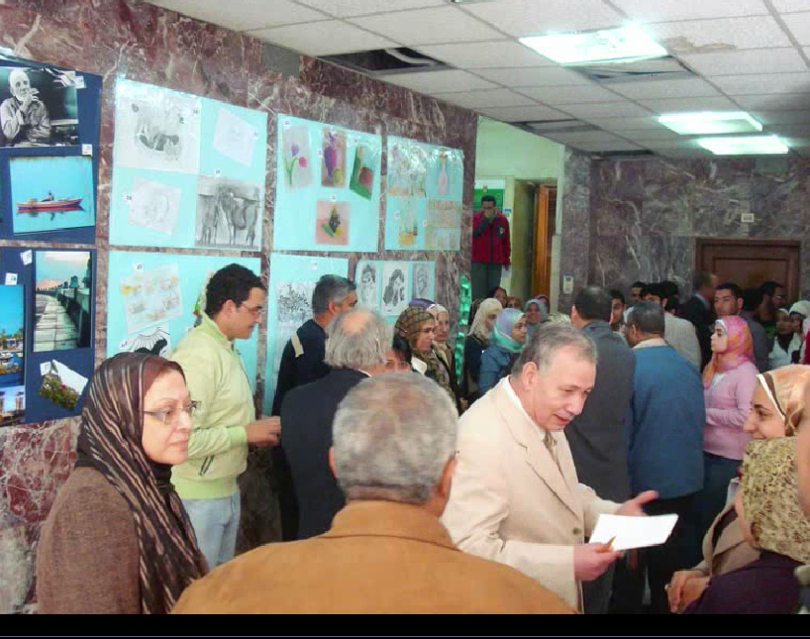
النشاط الثقافي و الفني

Slide 19
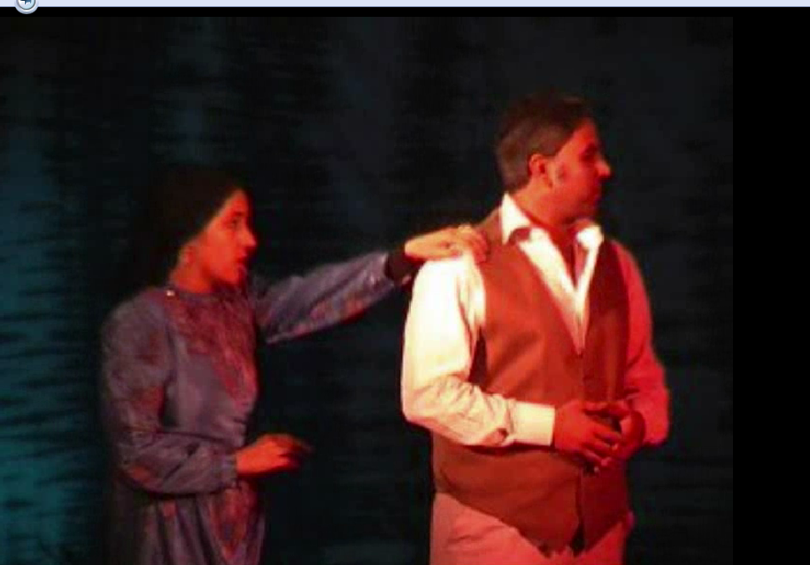
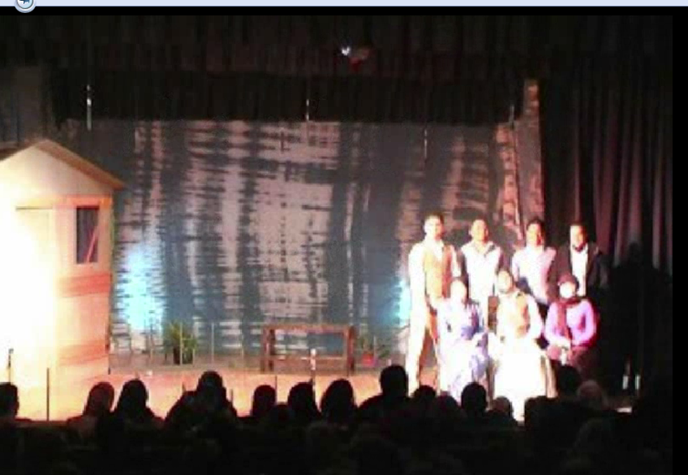
النشاط الثقافي و الفني

Slide 20
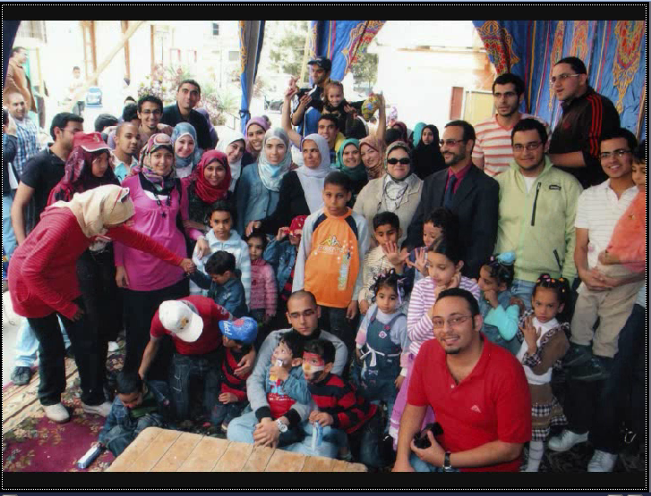
النشاط الإجتماعي
تنظيم رحلات إجتماعية
تنظيم رحلات علمية لحضور مؤتمرات طب الأسنان
الإحتفال بيوم اليتيم

Slide 21
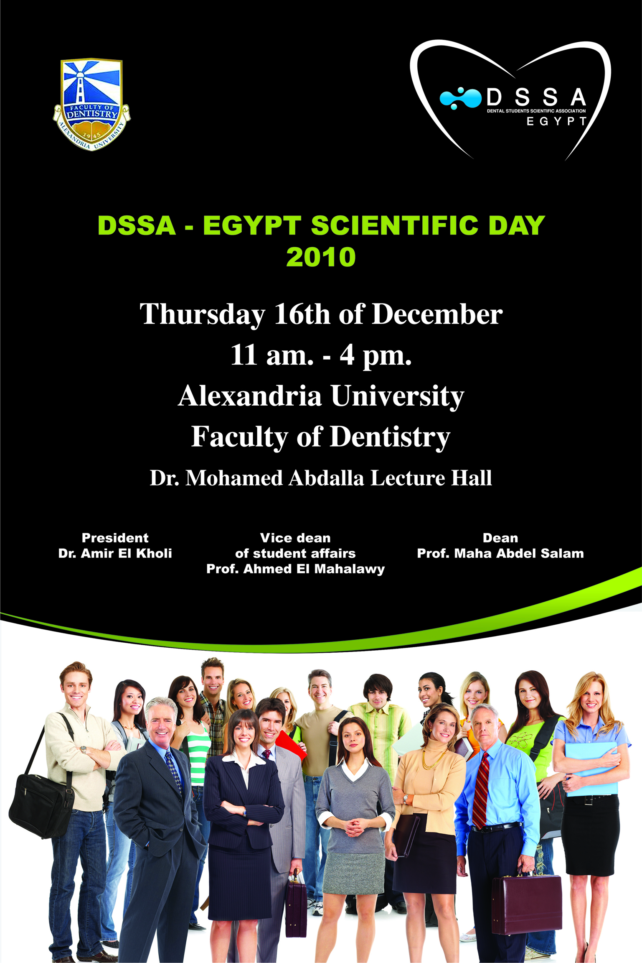
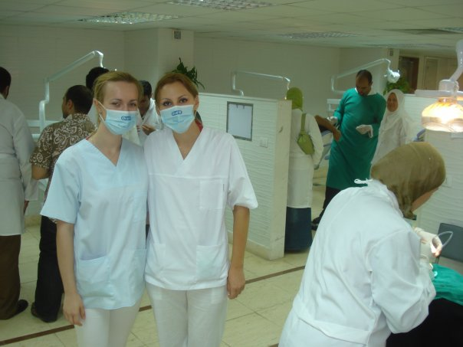
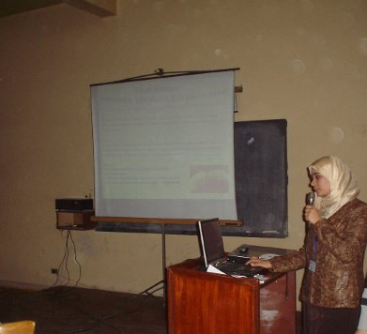
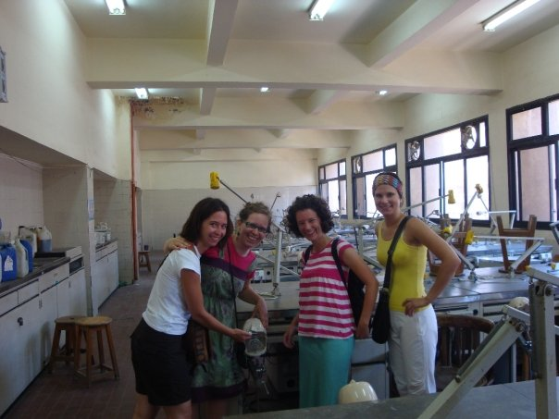
DSSA-EGYPT Activities
Scientific Activities:
Scientific Day
Dental campaigns
International Dental Research Programme

Slide 22
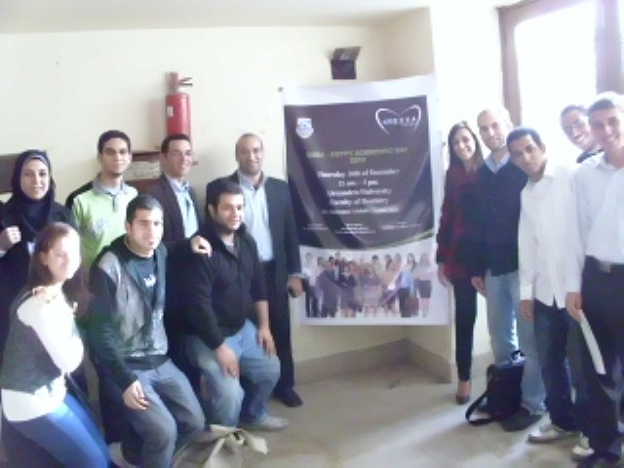
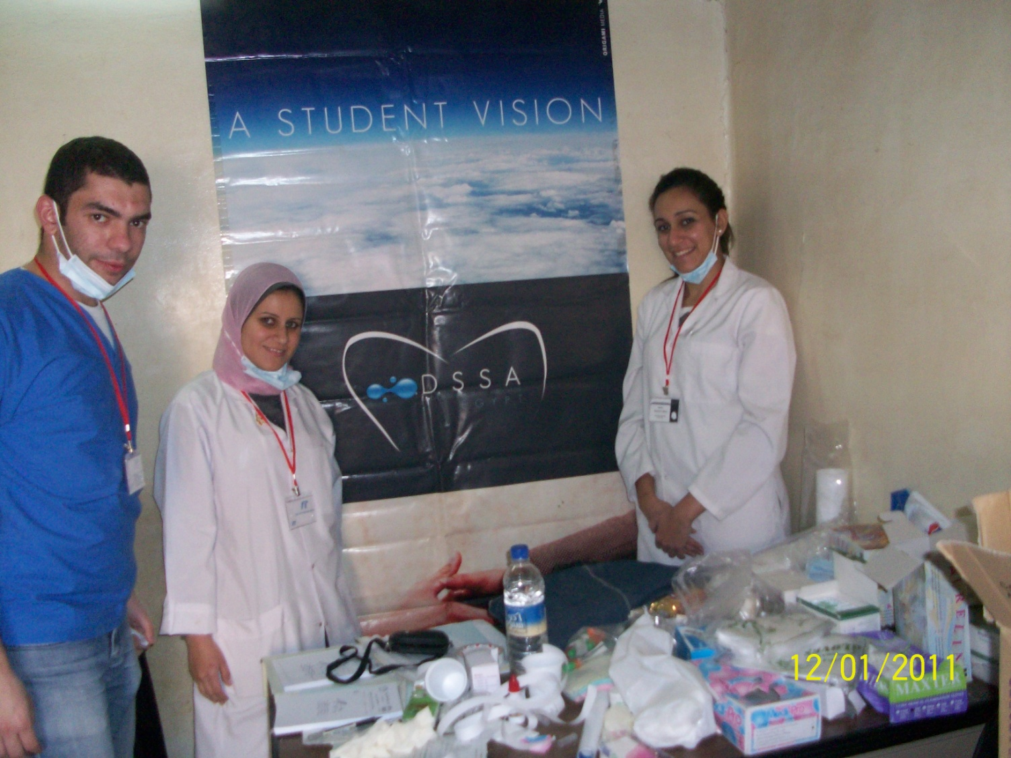
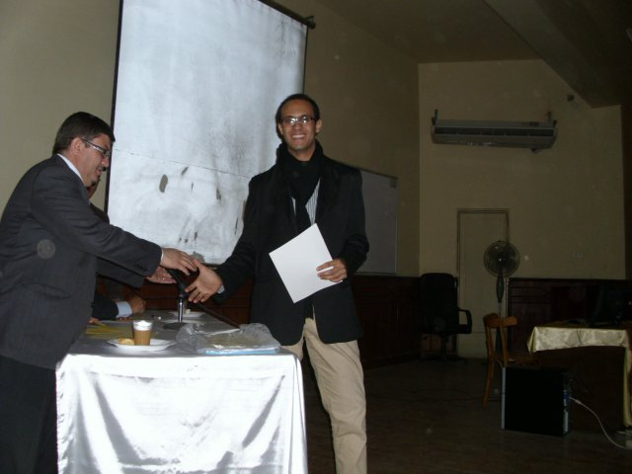

Slide 23
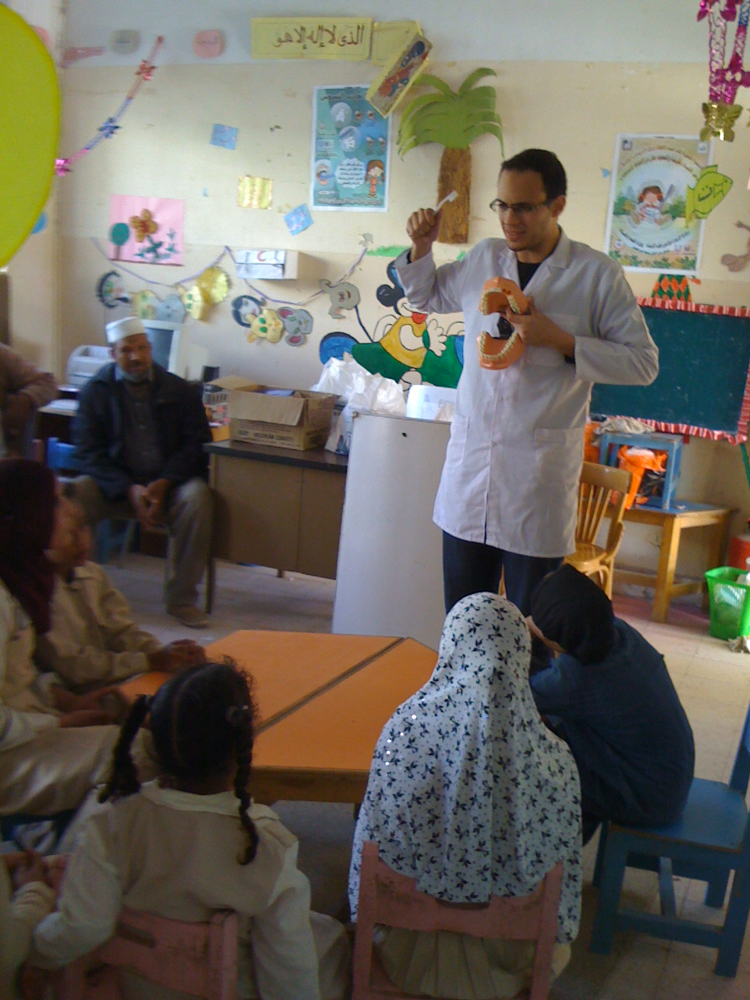
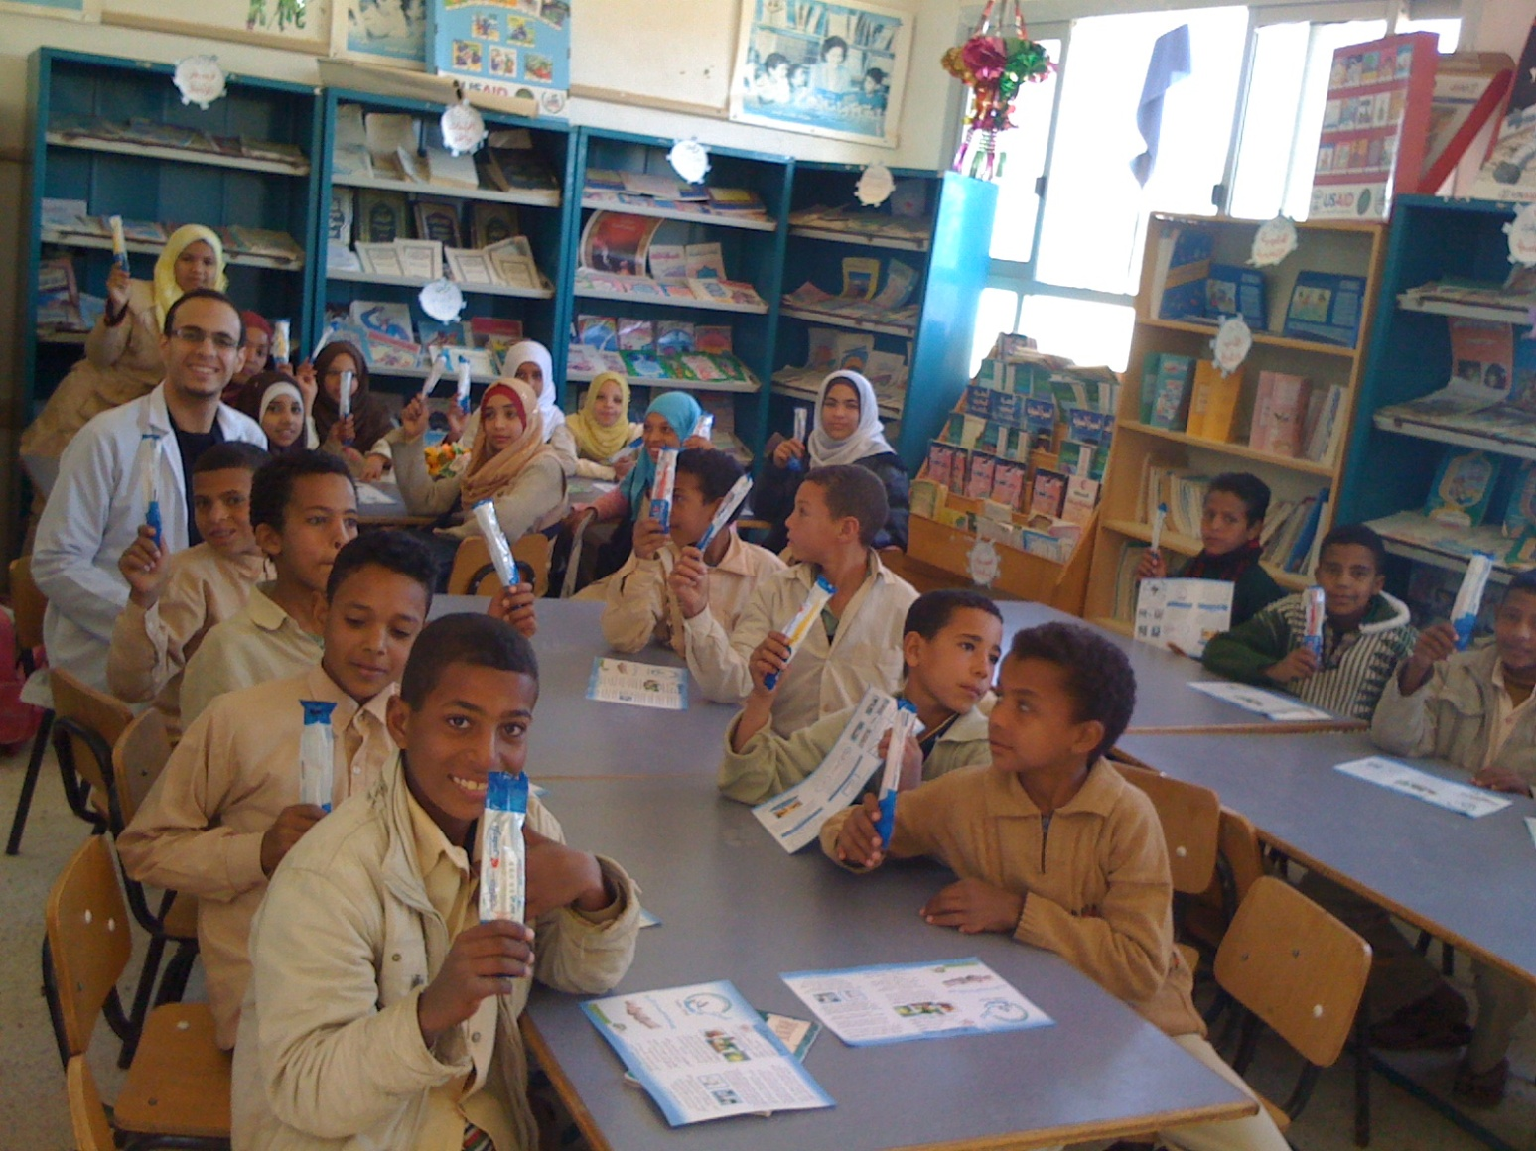
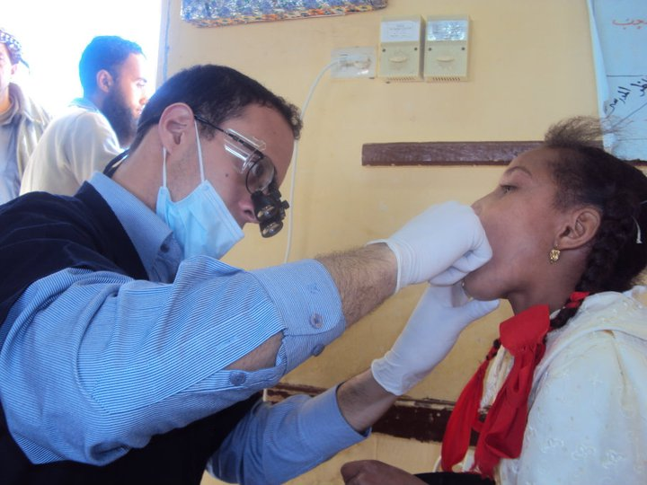

Slide 24
Contact Us
www.alexdental.net
www.alexu.edu.eg
www.dent.alex.edu.eg

